Slide 1
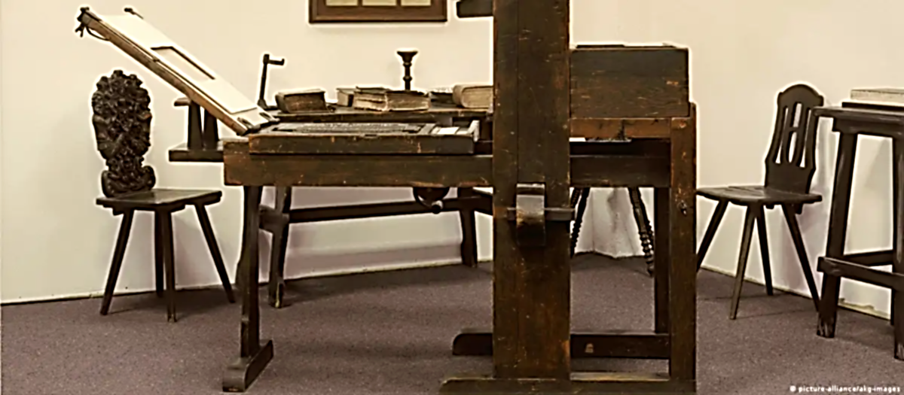
Johannes Gutenberg – Leben und Erfindung
Karla Mur, 7.c

Slide 2
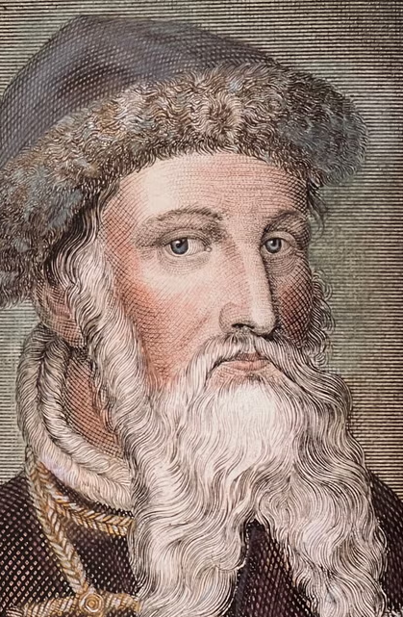
Wer war Johannes Gutenberg?
ein deutscher Drucker
richtiger Name: Johannes Gensfleisch zum Gutenberg
Vater Friedrich und Mutter Else
geboren: zwischen 1397–1400 - Mainz
gestorben: 3. Februar 1468 - Mainz

Slide 3
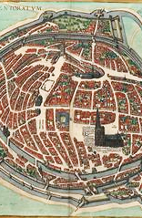
Leben vor der Erfindung
reiche Familie
Goldschmiede und Schmiede
nach Straßburg gezogen
gearbeitet und experimentiert

Slide 4
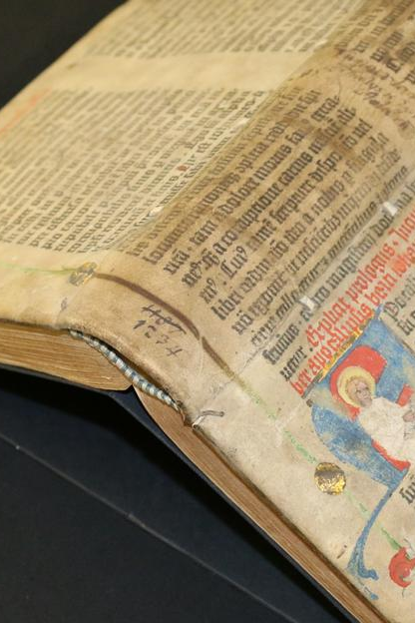
Wie war es vor der Erfindung der Druckmaschine?
Bücher handkopiert
handschriftliches Schreiben langsam und teuer
Büchern- Reiche und Gebildete Menschen

Slide 5
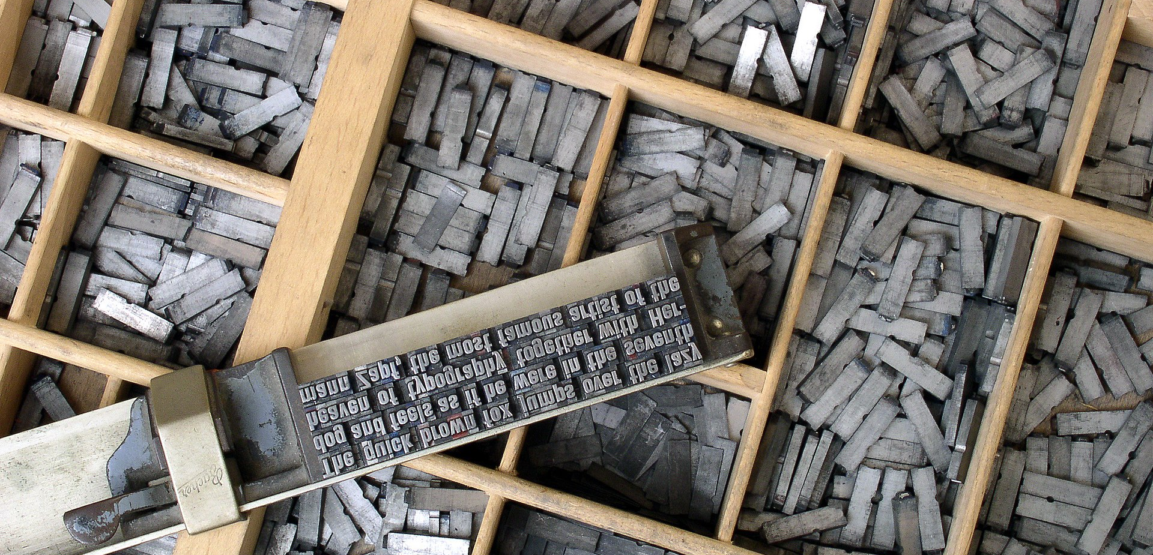
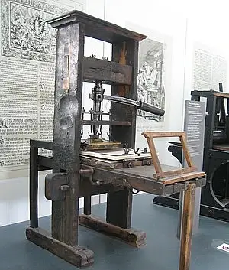
Gutenbergs Druckpresse
Maschine für Textdruck
ersetzt handschriftliches Schreiben
bewegliche Metallbuchstaben (Typografie)
aus Blei, Zinn usw.
Holzpresse selbst gebaut
Buchstaben wieder benutzen

Slide 6
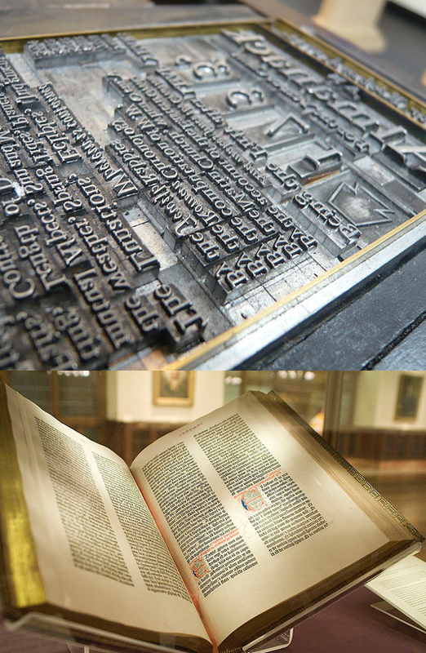
Die Gutenberg-Bibel
bekannteste und erste gedruckte Buch (1455)
100–200 Exemplare
1282 Seiten

Slide 7
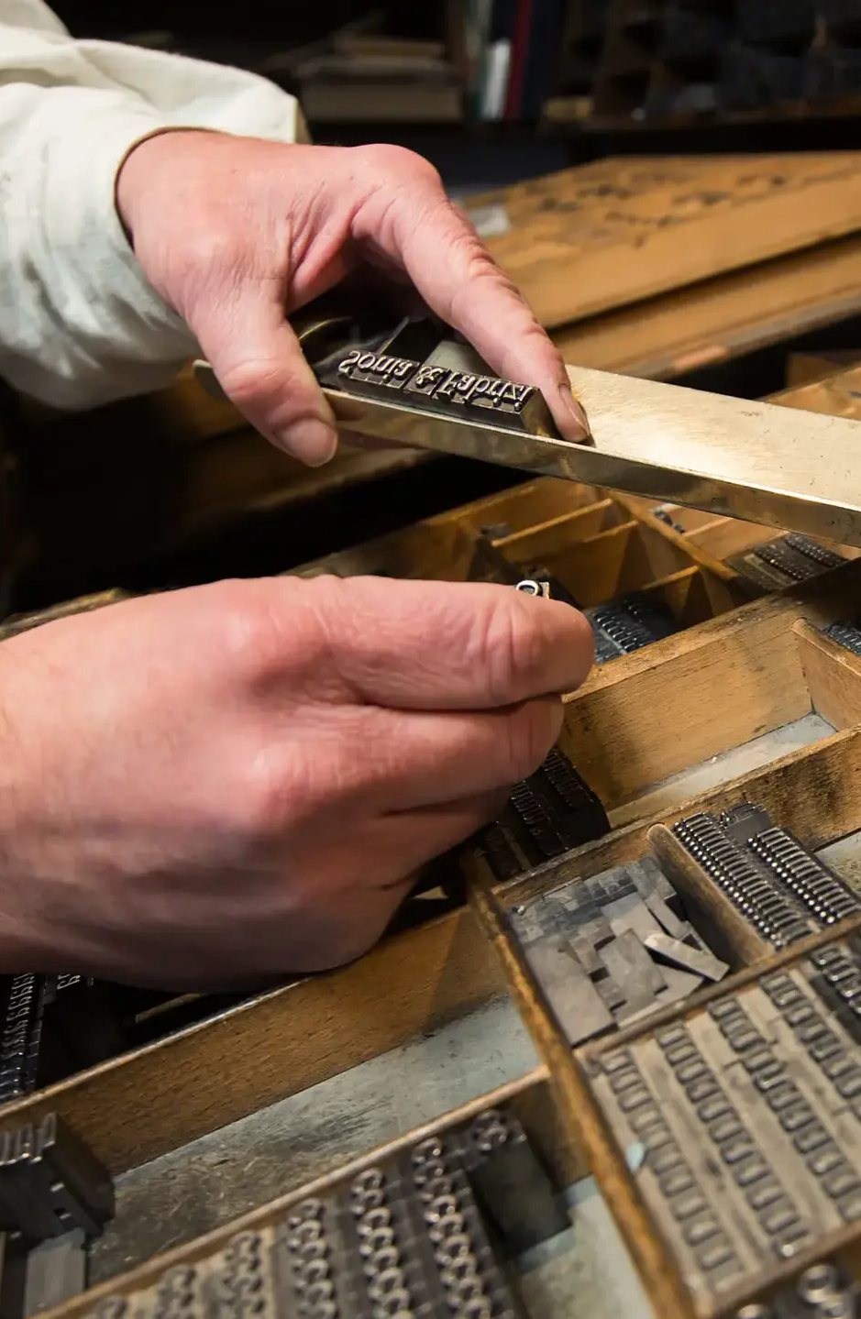
Folgen der Erfindung
Bücher billiger und zugänglicher
mehr Menschen konnten lesen
schneller kultureller Fortschritt

Slide 8
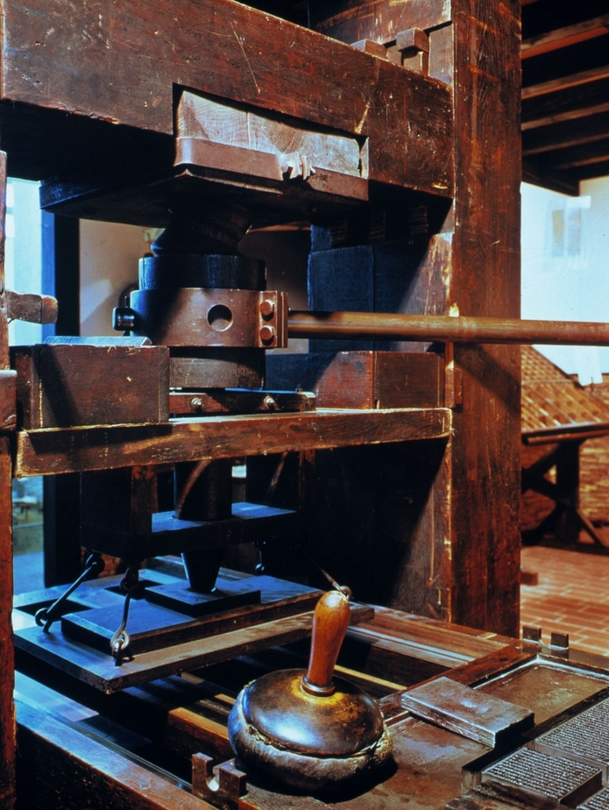
Probleme und späteres Leben
nicht reich
finanzielle Probleme
Schulden bei Johann Fust
letzte Jahre am Hof in Mainz

Slide 9
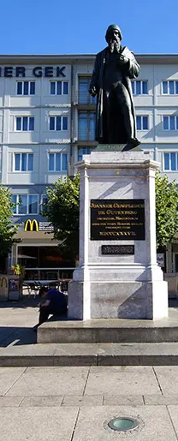
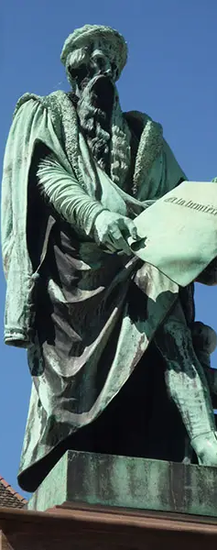
Bedeutung für Geschichte und Kultur
Bücher für alle
Schriftlichkeit
der kulturelle Fortschritt
Medienrevolution
Vater der europäischen Typografie

Slide 10
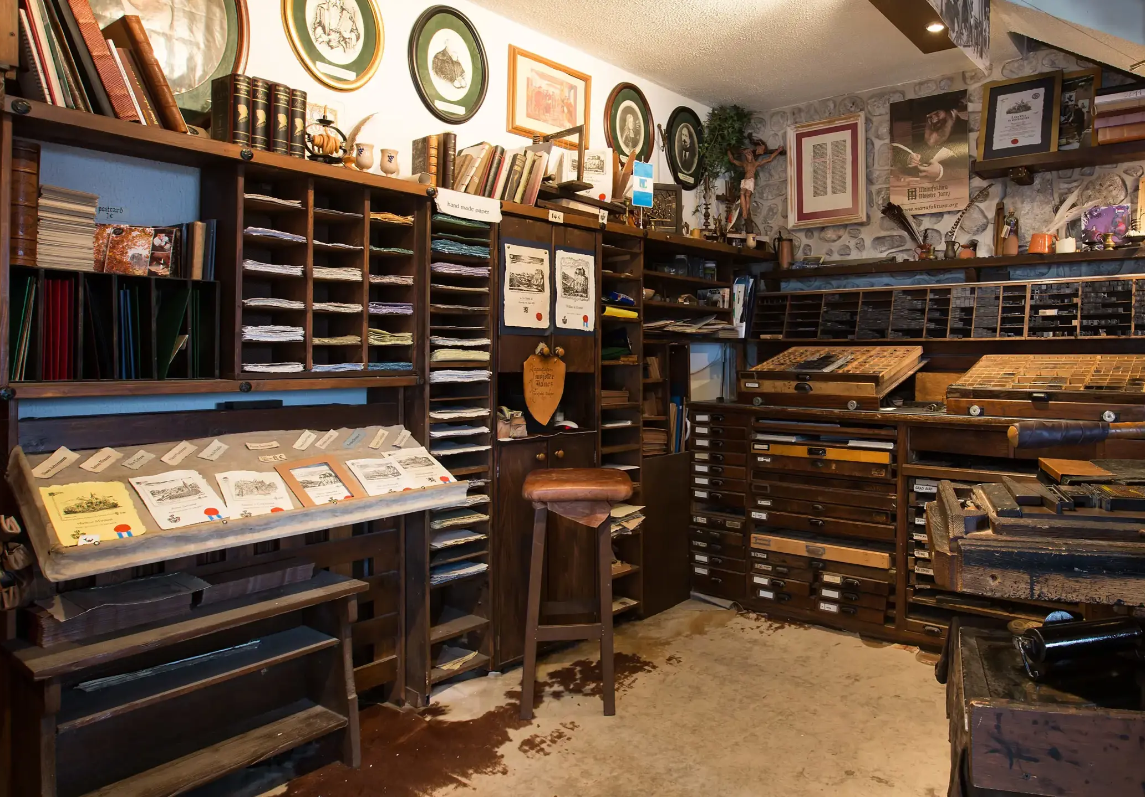
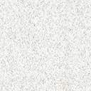
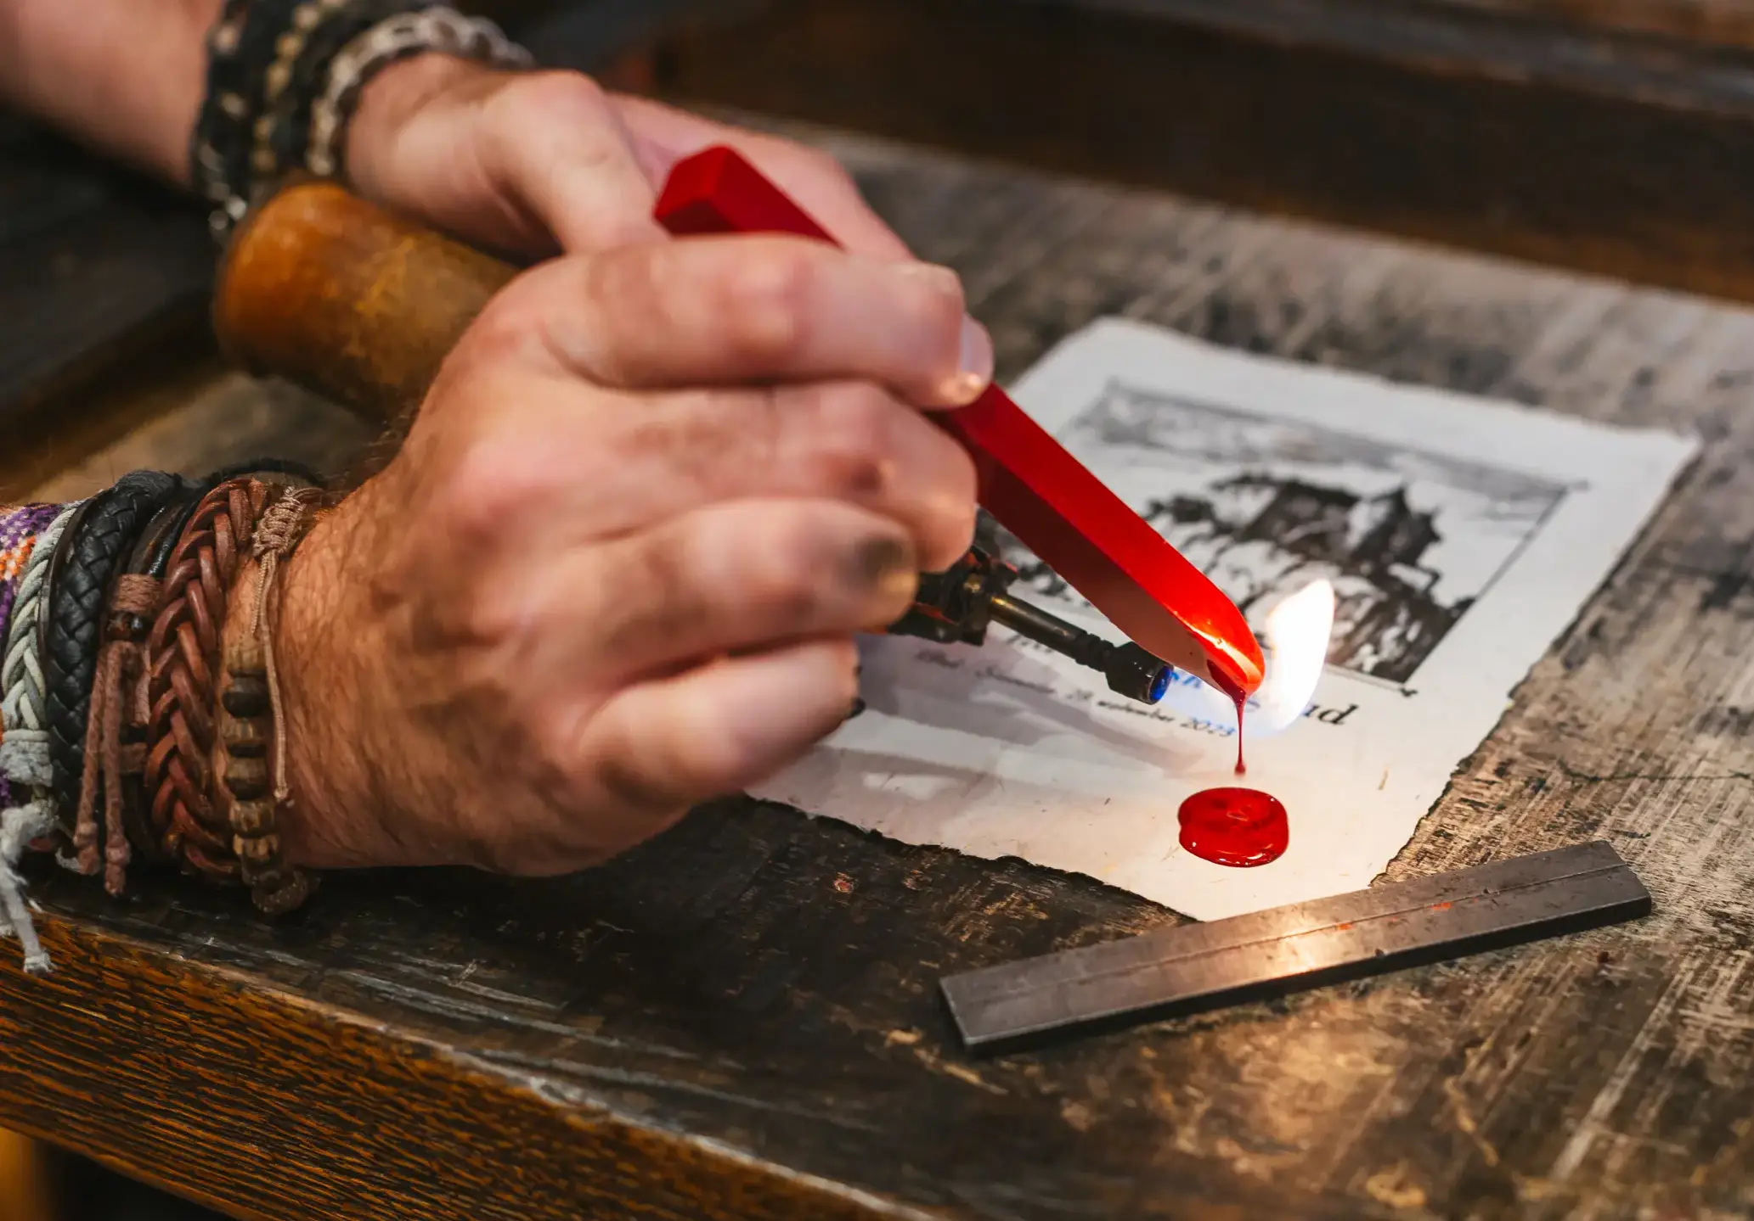
Burg Bled – Druckerwerkstatt
Druckerwerkstatt auf Burg Bled
Demonstration von Gutenbergs Technik
selbst drucken

Slide 11
Literaturquellen
https://www.skole.hr/kako-je-tiskana-prva-knjiga/
https://www.dw.com/hr/tajnoviti-johannes-gutenberg/a-42438367
https://bljesak.info/magazin/tehnologija/covjek-koji-je-izumio-tiskarski-stroj/373082
https://www.dw.com/hr/kolijevka-svjetske-pismenosti/a-15956951
https://www.gutenberg-gesellschaft.de/johannes-gutenberg#:~:text=Er%20erfand%20den%20Buchdruck%20mit,Mengen%20an%20B%C3%BCchern%20zu%20produzieren.
https://www.hanisauland.de/wissen/kalender-allgemein/kalender/johannes-gutenberg-buchdruck
https://www.blejski-grad.si/en/discover-bled-castle/inside-the-castle/castle-printing-works/

Slide 12
Danke schön!

